Slide 1

CRE 2026
Sogno di LEGNO e Cuore di UOMO
Viaggio educativo fra fantasia e realtà
“E tu sei pronto a fare il TUO VIAGGIO?”

Slide 2
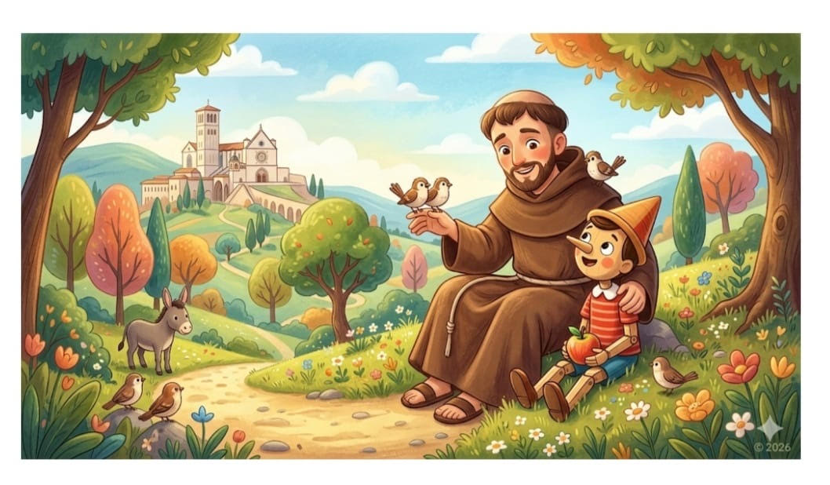

Slide 3
Premessa
Esperienza educativa estiva
Percorso di crescita personale e relazionale
Centralità del bambino
Fantasia + realtà = sviluppo autentico

Slide 4
Obiettivi Educativi
Identità e autonomia
Relazioni e collaborazione
Responsabilità e scelte
Spiritualità e natura
Creatività e immaginazione

Slide 5
Struttura
5 settimane
Infanzia + primaria (1ª-2ª)
Lun-Ven 8.00-18.00
Piscina + gite + laboratori + teatro

Slide 6
Settimana 1 (1–3 luglio)
Tema: Identità e fiducia
Attività:
Accoglienza e canti
Laboratorio burattino
Percorso sensoriale coraggio
Letture animate
Gemellaggio oratorio

Slide 7
Settimana 2 (6–10 luglio)
Tema: Scelte e verità
Attività:
Piscina
Gioco ruolo Gatto e Volpe
Teatro con esperto
Caccia al tesoro
Gita Val Vertova
Albero dei desideri
Pizza party

Slide 8
Settimana 3 (13–17 luglio)
Tema: Regole e libertà
Attività:
Piscina
Luna park educativo
Teatro con esperto
Giochi in paese
Gita S. Omobono
Cinema sferico
Laboratorio verità

Slide 9
Settimana 4 (20–24 luglio)
Tema: Paura e coraggio
Attività:
Piscina
Drammatizzazione balena
Teatro con esperto
Stanza sensoriale buio
Gita EDU.CA
Percorso fiducia
Serata lettura

Slide 10
Settimana 5 (27–31 luglio)
Tema: Diventare veri
Attività:
Piscina
Laboratorio sogni
Teatro con esperto
Caccia al tesoro PARCO CARRARA
Festa finale con mostra

Slide 11
Conclusione
Diventare 'veri'
Unire sogno e realtà
Crescere come persone
Esperienza significativa

Slide 12
NOVITA’!!!
I bambini vengono accolti come piccoli protagonisti: all’inizio ricevono la Tessera del CRE 2026, che li accompagnerà per tutto il percorso

